Slide 1
Футзал

Slide 2

Історія виникнення Футзалу
Футзал започаткувався в Монтевідео, Уругвай, в 1930 році, коли Хуан Карлос Серіані створив нову версію футболу . В Бразилії ця версія футболу розвинулась на вулицях Сан-Паулу, і згодом були упорядковані нові правила. Цей вид спорту почав поширюватись всією територією Південної Америки . Перший чемпіонат світу під егідою FIFUSA був проведений в Сан-Паулу в 1972 році, чемпіонами стали господарі турніру команда Бразилії. Ще більша кількість країн взяли участь у другому Чемпіонаті світу в Мадриді в 1985 році.

Slide 3

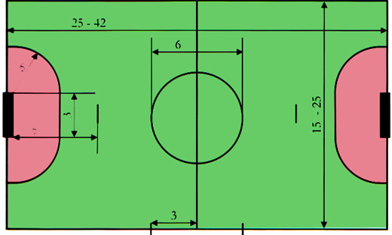
Правила футзалу
1. Поле для гри
Довжина площадки під час проведення міжнародних змагань варіюється в діапазоні 38-42 м, ширина 18-25 м. Під час проведення інших матчів вона може становити 25-42 м в довжину та 15-25 м в ширину. Ворота прямокутної форми розташовуються по середині кожної лінії воріт. Відстань між внутрішніми краями стійок воріт має бути 3 м одна від одної, а нижня частина поперечини воріт має бути на висоті 2 м над поверхнею майданчика

Slide 4
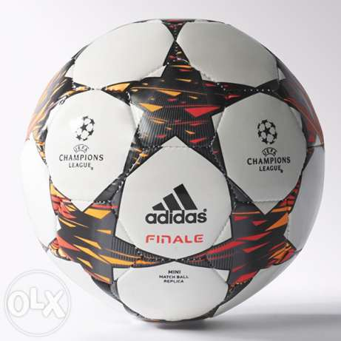
2.М’яч
Сферична форма
Виготовлений з шкіри, або іншого пригодного матеріалу
Довжина окружності: не менше 62 см і не більше 64 см
Вага: не менше 400 і не більше 440 граммів на початок матчу
Тиск 0,4-0,6 атмосфери (400 - 600 г/см²) на рівні моря

Slide 5
3. Кількість гравців
Заміни можуть бути використані в будь-яких матчах , що проводяться за Правилами офіційних змагань на рівні ФІФА, конфедерацій або національних асоціацій. Максимальне число запасних - сім. Кількість замін в ході матчу не обмежена. Гравець , якого замінили, може повернутися на майданчик , замінивши іншого гравця .
В грі приймають участь 2 комнади , кожна команда має по 5 гравців, включаючи голкіпера.

Slide 6
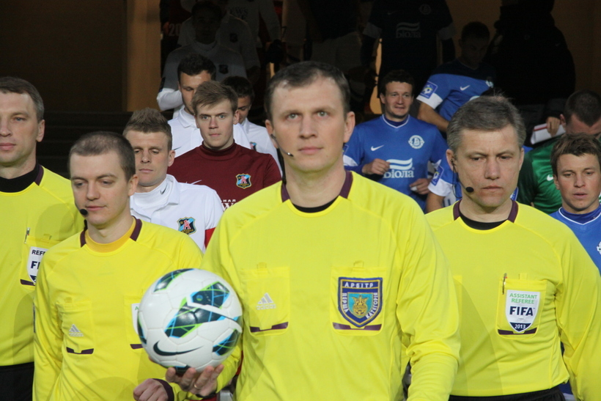
4.Суддя
Кожен матч проводиться суддею, який наділений всіма повноваженнями по суворому дотриманню Правил гри, пов'язаних з матчем, дія яких починається з моменту прибуття його до місця, де розташовується майданчик, і закінчується, коли суддя покине це місце.

Slide 7
5.Другий суддя
Обов'язки:
Другий суддя розташовується на половині поля, протилежної тій, де знаходиться суддя. Йому дозволяється використовувати свисток. Другий суддя допомагає судді контролювати хід гри відповідно правилам .
Стежить за тим, щоб заміни виконувалися належним чином
Також другий суддя має право зупинити гру при порушенні Правил

Slide 8
6.Хронометрист і третій суддя
Обов'язки
Хронометрист і третій суддя сидять поза майданчиком навпроти середньої лінії з того боку, де розташована зона замін.? Хронометрист і третій суддя повинні мати відповідні годинники (хронометр) та необхідне обладнання для підрахунку порушень, яке повинно бути надане асоціацією або клубом, на майданчику якого проводиться гра.

Slide 9
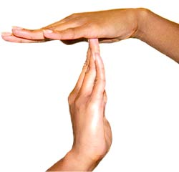
7.Тривалість матчу
Гра:
Матч складається з двох рівних періодів по 20 хвилин. Тривалість кожної половини матчу повинна бути збільшена для виконання пенальті.
Тайм-аут:
Команди можуть взяти тайм-аут тривалістю 1 хвилина в кожній половині матчу в будь-який момент при дотриманні наступних умов: тільки головні тренери команд мають право просити тайм-аут, тривалістю 1 хвилина
команда, що не використала тайм-аут в першій половині матчу, має право тільки на один тайм-аут у другій половині матчу.
Перерва
Перерва між періодами не повинен перевищувати 15 хвилин.
хронометрист надає (дозволяє) тайм-аут, коли м'яч вийшов з гри,

Slide 10
Початок і відновлення гри
До початку матчу
Вибір сторін майданчика здійснюється жеребкуванням. Команда, що виграла жеребкування, вирішує, які ворота вона буде атакувати в першій половині матчу. Інша команда отримує право на початковий удар.
Початковий удар(спосіб початку або поновлення гри):
на початку матчу
після того, як був забитий гол
на початку другої половини матчу.
Спірний м'яч
Спірний м'яч - це спосіб поновлення гри після тимчасової зупинки гри, що стала необхідністю, коли м'яч був у грі, і за умови, що безпосередньо перед зупинкою, він не перетинав бічну лінію або лінію воріт

Slide 11
8.М'яч у грі та поза грою
М'яч не в грі, коли:
повністю перетне лінію воріт чи бічну лінію по землі або по повітрю
гра зупинена суддею
м'яч торкнеться стелі
М'яч у грі
М'яч у грі протягом всього іншого часу, включаючи, коли: відскочить від поперечини або стійки воріт всередину майданчики відскочить від судді або другого судді, коли вони перебували всередині майданчика

Slide 12
9.Зарахований гол
Зарахований гол
Гол зараховується, якщо м'яч повністю перетне лінію, воріт між стійками і під поперечиною, крім випадків, коли гравець атакуючої команди, включаючи воротаря, рукою закине, внесе або навмисне проштовхне м'яч у ворота суперника.
Перемога команди
Команда, у якої кількість зарахованих голів після закінчення матчу більше, вважається переможцем. Якщо у обох команд рівна кількість зарахованих голів або зараховані голи відсутні, то матч вважається закінчилися внічию.
Регламент змагань
Для матчів, що закінчилися внічию, регламентом змагань може встановлюватися положення, що включає додатковий час або інші процедури визначення переможця матчу.

Slide 13
10.Порушення правил і недисциплінована поведінка
штрафний удар
пенальті
вільний удар
дисциплінарні санкції

Slide 14
Штрафний удар
Штрафний удар призначається команді, чий гравець зробить будь-яке з шести наступних порушень, коли м'яч у грі:
вдарить або спробує вдарити суперника ногою
перекине або спробує перекинути суперника
стрибне на суперника
атакує суперника, навіть плечем
вдарить або спробує вдарити суперника рукою
штовхне суперника
Штрафний удар також призначається команді, чий гравець зробить будь-яке з таких порушень:
затримає суперника
плюне в суперника
зіграє в підкаті в спробі зіграти в м'яч, коли їм грає або намагається зіграти суперник
навмисне зіграє в м'яч рукою, за винятком воротаря в своїй штрафній площі
Штрафний удар виконується з місця, де відбулося порушення. Всі перераховані вище порушення є набраними порушеннями.

Slide 15
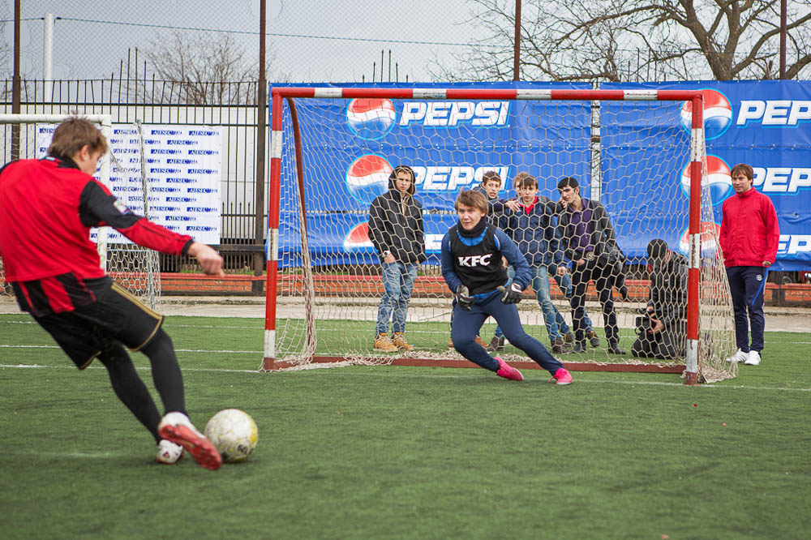
Пенальті
Пенальті призначається, якщо гравець зробить будь-яке з перерахованих вище порушень в своїй штрафній площі, незалежно від того, де перебував у цей момент м'яч, лише б він був у грі.

Slide 16
Вільний удар
Вільний удар призначається протилежній команді, чий воротар зробить одне з таких порушень:
після того, як звільниться від м'яча, володівши їм, отримає м'яч від партнера по команді, і при цьому м'яч не перетне середню лінію поля або його не торкнеться суперник
торкнеться або контролюватиме м'яч руками після того, як отримає його безпосередньо після пасу ногою від партнера по команді
торкнеться або контролюватиме м'яч руками після того, як отримає його безпосередньо після введення м'яча з-за бокової лінії партнером по команді
торкнеться або контролюватиме м'яч руками або ногами в будь-якій частині майданчика більше 4 секунд, за винятком випадку, коли він стосується або контролює м'яч на половині майданчика суперника
Вільний удар, також, виконується протилежною командою з місця, де відбулося порушення, якщо, на думку судді, гравець:
зіграв небезпечно
не граючи м'ячем, перешкоджатиме просуванню суперника
перешкоджає воротареві ввести м'яч у гру, коли м'яч в руках у воротаря
зробить будь-яке інше порушення, за яке гра повинна бути зупинена для попередження або видалення гравця

Slide 17
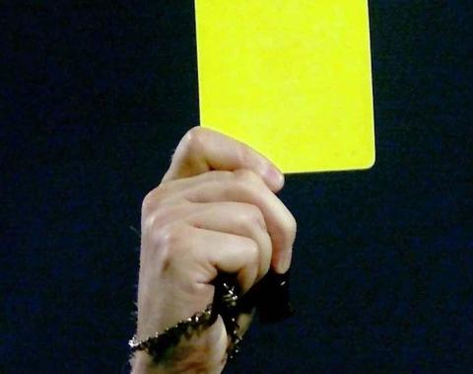
Дисциплинарні санкції:
Порушення,які караються попередженням:
Гравець повинен бути попереджений показом жовтої картки, якщо він здійснить наступні порушення:
винен у неспортивній поведінці
висловлює незгоду словами або діями
систематично порушує Правила гри
затримує відновлення гри
не дотримується належної відстані, коли гра поновлюється кутовим ударом, введенням м'яча з бічної лінії, штрафним або вільним ударом або кидком від воріт
вийде або повернеться на майданчик без дозволу судді чи порушить правила заміни
навмисне покине майданчик без дозволу судді
За будь-яке з цих порушень вільний удар виконується протилежною командою з місця, де відбулося порушення.

Slide 18
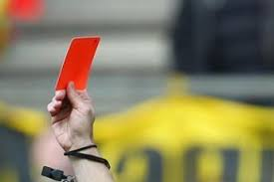
Дисциплинарні санкції:
Порушення, що караються видаленням з майданчика
Гравець повинен бути вилучений з майданчика показом червоної картки, якщо він здійснить наступні порушення:
винен у серйозному порушенні правил
винен в агресивній поведінці
плюне в суперника або будь-яке інше обличчя
позбавить команду суперника явної можливості забити гол, зігравши в м'яч рукою (це не відноситься до воротаря, що знаходиться в своїй штрафній площі)
позбавить суперника, що має явну можливість забити гол і рухомого до воріт, цієї можливості, зробивши порушення, каране штрафним ударом або пенальті
використовує образливу, образливу або нецензурну мову
отримає повторне попередження протягом одного матчу

Slide 19
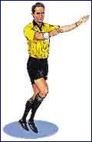






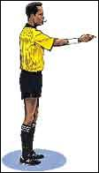
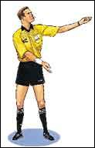
11.Суддівські жести
Продовження гри
Тайм-аут
Попередження
5-тий фол
Відлік 4 сек
Вільний удар
Видалення
Початок гри
Штрафний удар

